Slide 1
Novo MSI6
Potências de expoente natural
Expressões numéricas

Slide 2
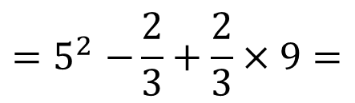
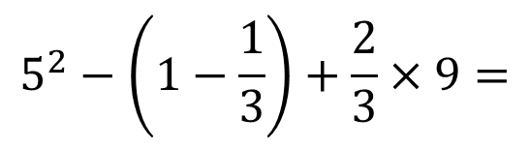
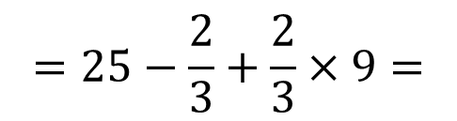
Expressões numéricas
Expressões numéricas
Para calcular o valor de uma expressão numérica, temos de ter em conta a prioridade das operações.
Observemos o exemplo seguinte.
$$5^{2}−\left(1−\frac{1}{3}\right)+\frac{2}{3}×9=$$
Numa expressão numérica com parênteses, o cálculo dentro de parênteses deve ser efetuado em primeiro lugar.
$${=5}^{2}−\frac{2}{3}+\frac{2}{3}×9=$$
Depois de efetuar os cálculos dentro de parênteses, se os houver, calculamos as potências, pela ordem em que aparecem.
$$=25−\frac{2}{3}+\frac{2}{3}×9=$$
Novo MSI6

Slide 3
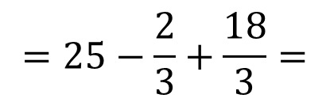
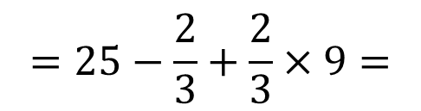
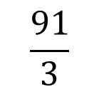
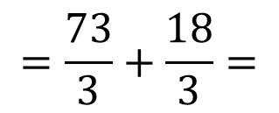
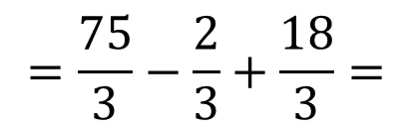
Expressões numéricas
Expressões numéricas
$$=25−\frac{2}{3}+\frac{2}{3}×9=$$
Se uma expressão numérica apresentar adições, subtrações, multiplicações e divisões, o cálculo dos produtos e dos quocientes tem prioridade em relação ao cálculo das somas e das diferenças e efetua-se pela ordem em que aparecem.
$$=25−\frac{2}{3}+\frac{18}{3}=$$
Numa expressão numérica que apresente apenas adições e subtrações, os cálculos devem ser efetuados pela ordem em que aparecem, da esquerda para a direita.
$$=\frac{75}{3}−\frac{2}{3}+\frac{18}{3}=$$
$$=\frac{73}{3}+\frac{18}{3}=$$
$$\frac{91}{3}$$
Novo MSI6

Slide 4
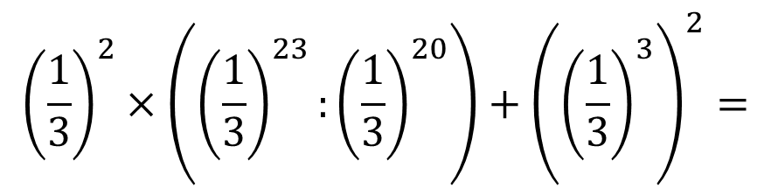
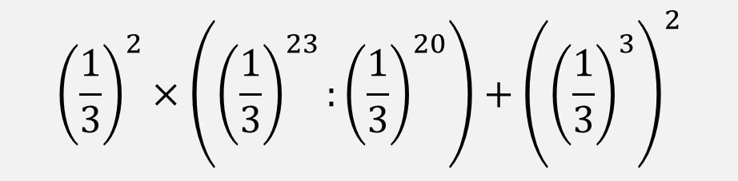
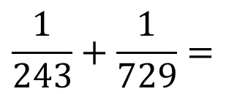
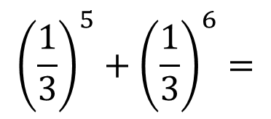
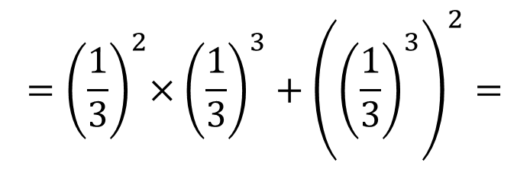
Expressões numéricas
Por exemplo:
Calcula o valor numérico da expressão seguinte.
$${\left(\frac{1}{3}\right)}^{2}×\left({\left(\frac{1}{3}\right)}^{23}:{\left(\frac{1}{3}\right)}^{20}\right)+{\left({\left(\frac{1}{3}\right)}^{3}\right)}^{2}$$
Resolução:
$${\left(\frac{1}{3}\right)}^{2}×\left({\left(\frac{1}{3}\right)}^{23}:{\left(\frac{1}{3}\right)}^{20}\right)+{\left({\left(\frac{1}{3}\right)}^{3}\right)}^{2}=$$
$${=\left(\frac{1}{3}\right)}^{2}×{\left(\frac{1}{3}\right)}^{3}+{\left({\left(\frac{1}{3}\right)}^{3}\right)}^{2}=$$
$${\left(\frac{1}{3}\right)}^{5}+{\left(\frac{1}{3}\right)}^{6}=$$
$$\frac{1}{243}+\frac{1}{729}=$$
Novo MSI6

Slide 5
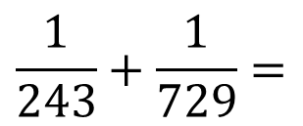

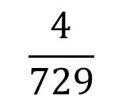

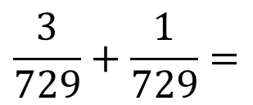
Expressões numéricas
Por exemplo:
Calcula o valor numérico da expressão seguinte.
$${\left(\frac{1}{3}\right)}^{2}×\left({\left(\frac{1}{3}\right)}^{23}:{\left(\frac{1}{3}\right)}^{20}\right)+{\left({\left(\frac{1}{3}\right)}^{3}\right)}^{2}$$
Resolução:
$$\frac{1}{243}+\frac{1}{729}=$$
$$\frac{3}{729}+\frac{1}{729}=$$
$$\frac{4}{729}$$
$$×3$$
Novo MSI6

